Slide 1
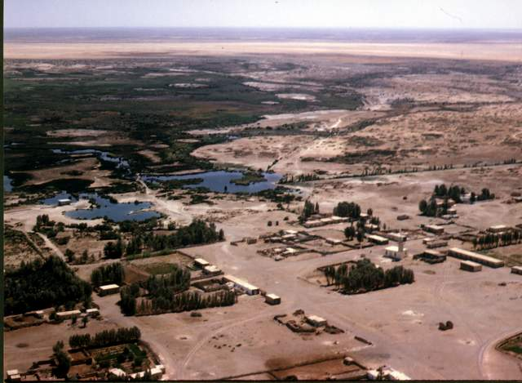
Azraq Wetland restoration
إعادة تاهيل الازرق

Slide 2
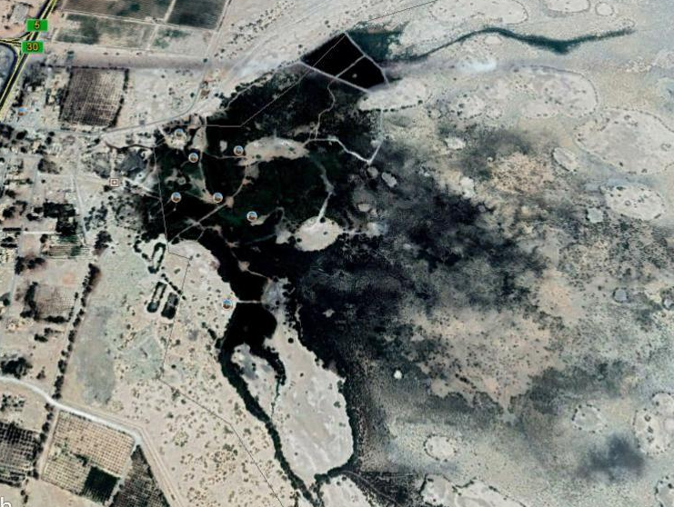
The former Azraq Wetland (1940-1970’s)
محمية الأزرق سابقا (1940 -1970)

Slide 3
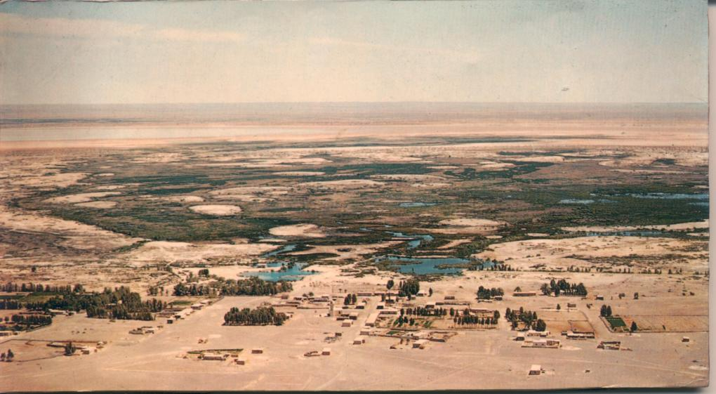
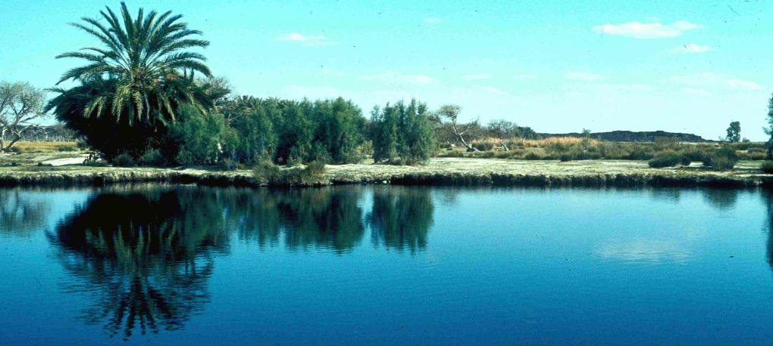
الأزرق في الخمسينات والستينات

Slide 4
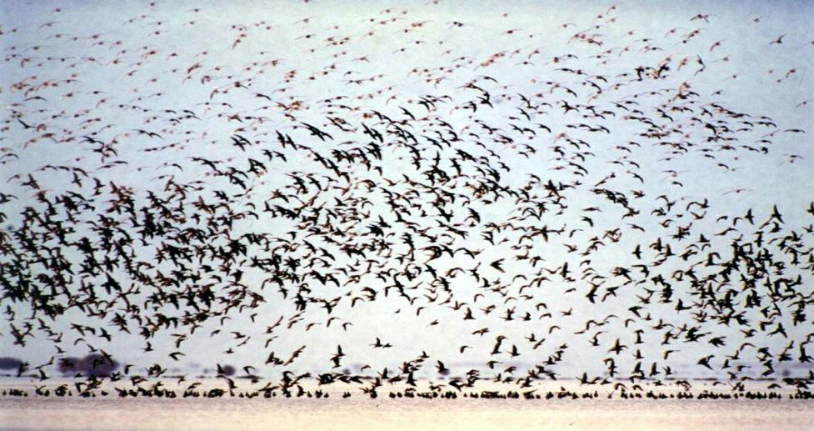

Slide 5
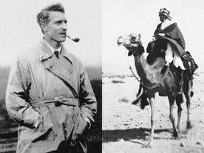
اول رسالة اهتمام في المنطقة
Richard J Meinertzhagen (1917)

Slide 6
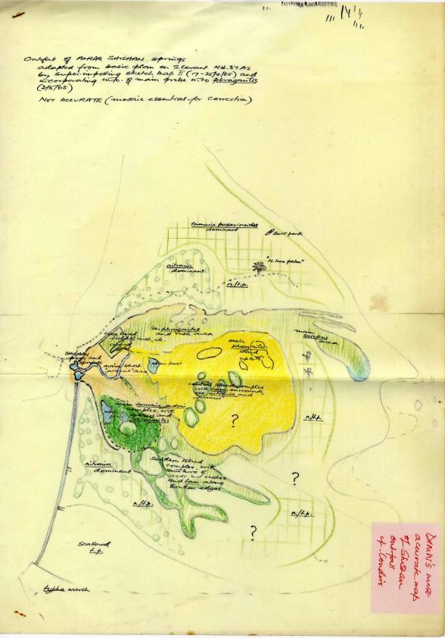

Slide 7
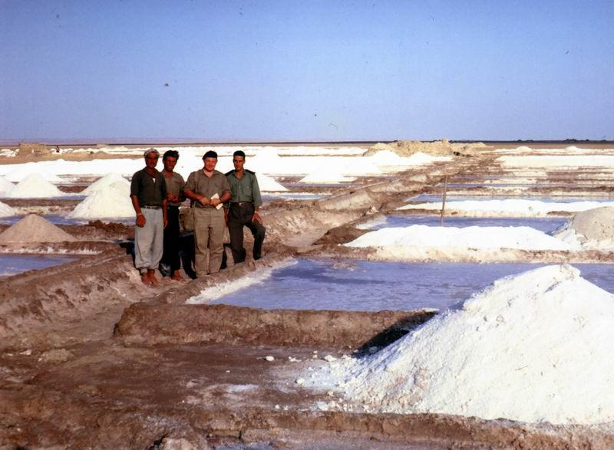
Azraq Wetland settlement: past activities
استيطان محمية الأزرق – النشاطات القديمة

Slide 8
1970’s

Slide 9
اليوم

Slide 14
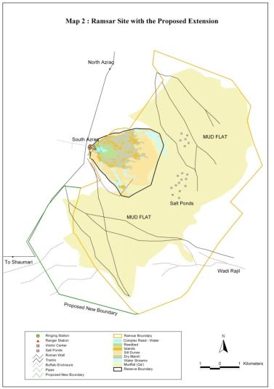
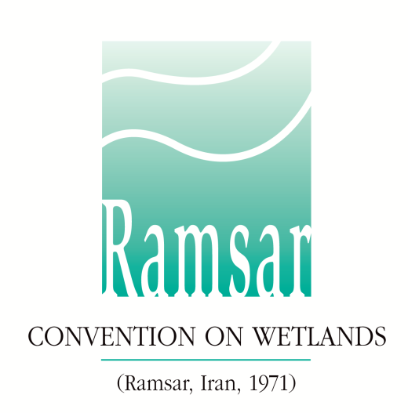
Ramsar site declaration, 1977
اعلان رامسار للازرق 1977

Slide 15
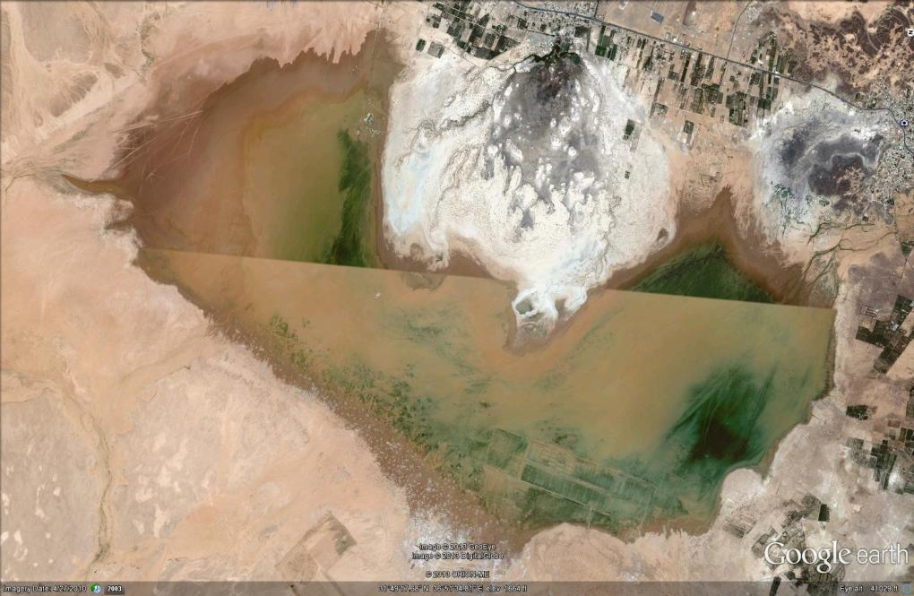

Slide 16
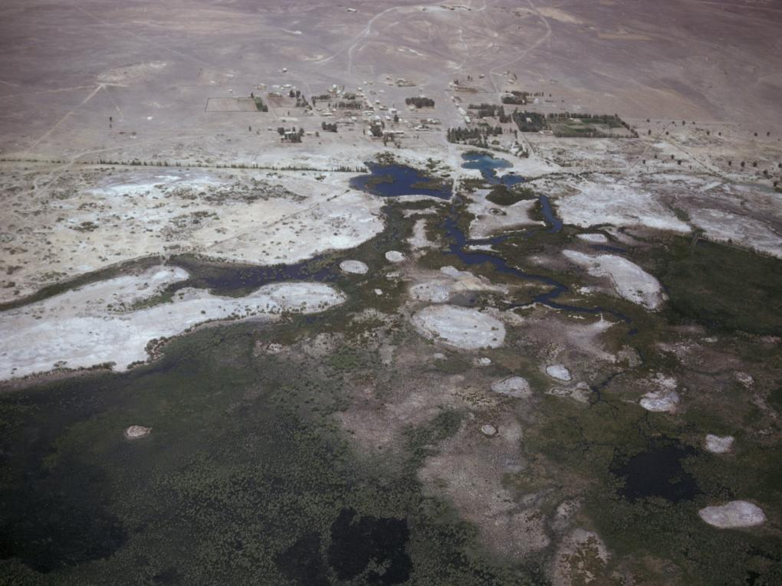
Azraq Wetland PA Declaration, 1978
تأسيس محمية الأزرق 1978

Slide 17
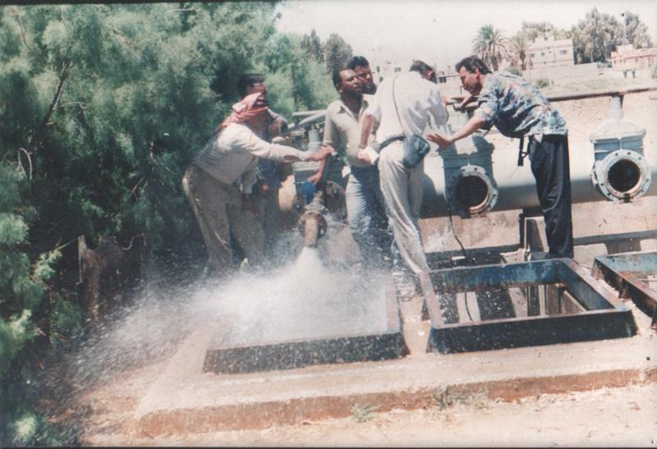
Major water abstraction starts, 1980’s
ضخ المياه من الأزرق بدأ بالثمانينات

Slide 18
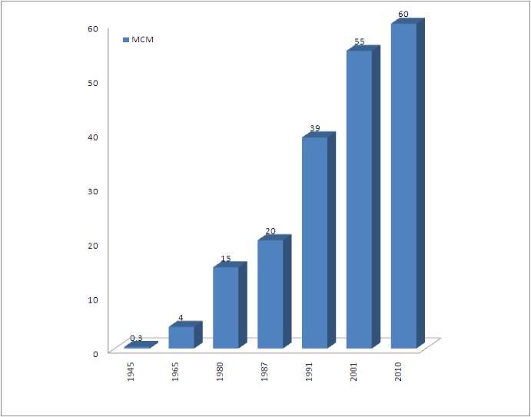
Water abstraction trends
مظاهر ضخ المياه

Slide 19
Azraq Wetland on Ramsar’s Montreux Record, 1990
محمية الأزرق وقائمة مونترو 1990
في عام 1990 المبعوثين الاستشاريين من رامسار اضافوا الأزرق قائمة مونترو
تم تحديد معدلات الضخ الامن ب20 مليون متر مكعب عام 1987
المحمية يجب ان تتلقى بالحد الأدنى 1.5 -2.5 مليون متر مكعب من الجز الأوسط للحوض
تم توقيع اتفاقية مع وزارة المياه والري للضخ للمحمية.

Slide 20
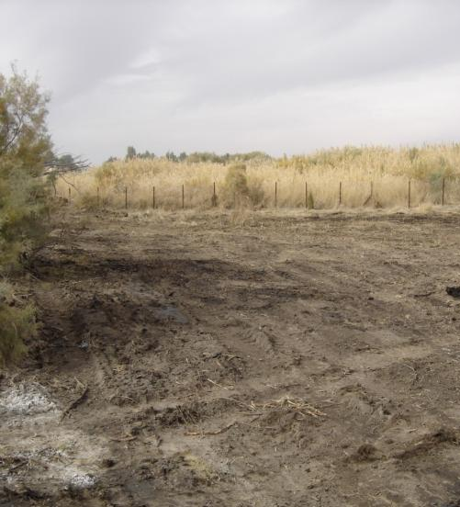
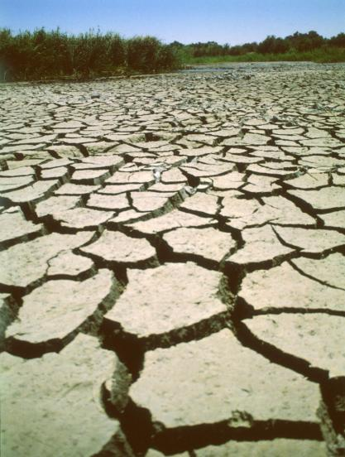
جفاف الواحة تماما 1990

Slide 21
اول قرار لاعادة التاهيل في عام 1993
إعادة تأهيل وإدارة محمية الأزرق المائية
انشاء وحدة تقييم الأثر البيئي في قسم البيئة بالوزارة لتحسين تنفيذ اتفاقية رامسار
وضع خطوط توجيهية للتنمية الزراعية في حوض الأزرق
فحص موارد المياه الجوفية في حوض الأزرق.
دعم البحوث طويلة المدى حول خطة الحفظ والإدارة للحوض.

Slide 22
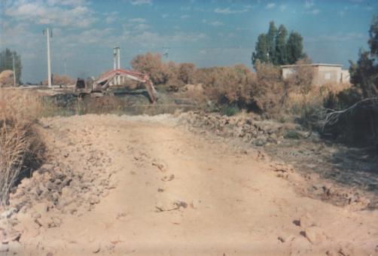
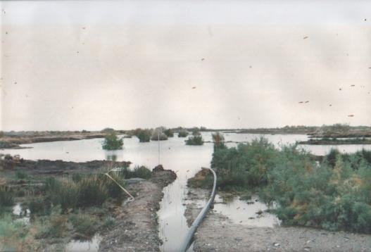
Azraq Wetland 1st Rehabilitation, 1993
بداية تأهيل محمية الأزرق في عام 1993

Slide 23
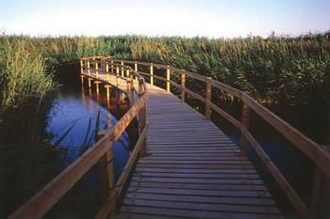
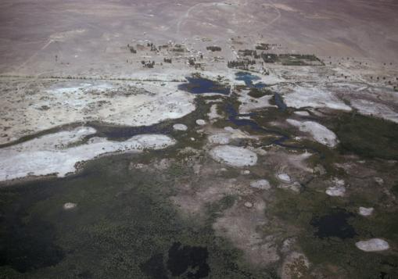
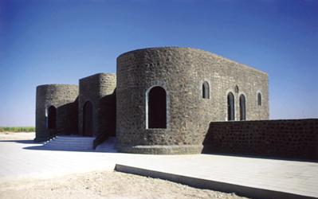
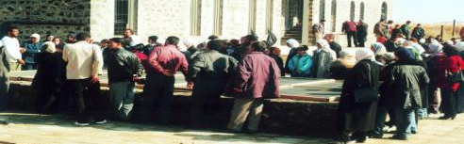
Azraq Wetland 1st Rehabilitation, 1993
بداية تأهيل محمية الأزرق في عام 1993

Slide 24
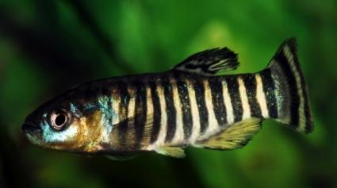
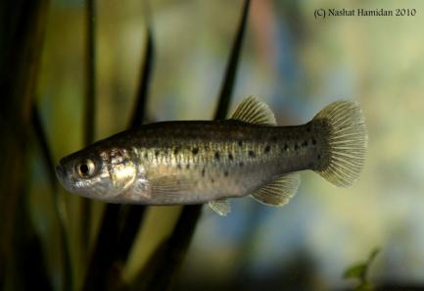
Azraq Wetland 2nd Rehabilitation, 2000-2010
ثاني إعادة تأهيل لمحمية الأزرق 2000-2010
تم بناء خطة إعادة التأهيل على متطلبات الأنواع المتوطنة
السمك السرحاني:
موائل.
عمق الماء.
خالية من الأنواع الغريبة.

Slide 25
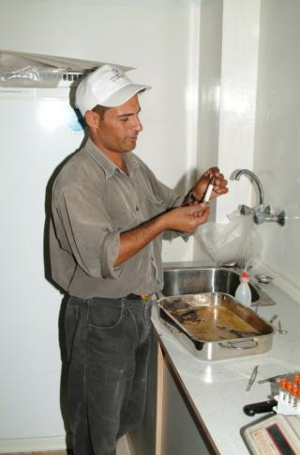
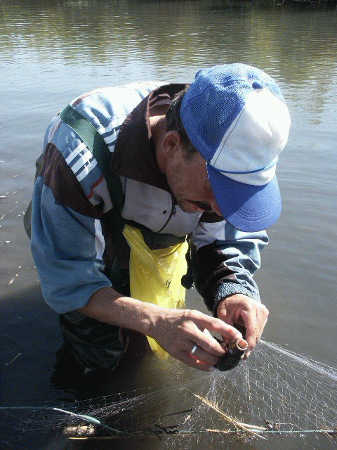
Azraq 2nd Rehabilitation, 2000-2010
ثاني إعادة تأهيل لمحمية الأزرق 2000-2010

Slide 26
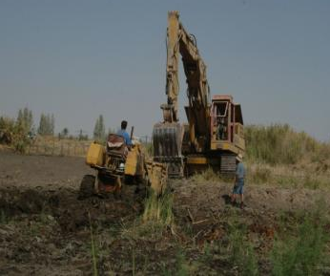
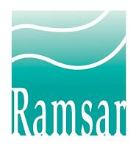
ثاني إعادة تأهيل لمحمية الأزرق 2000-2010
تم استلام منحة رامسار في عام 2006 لإعادة تأهيل الموقع المدار الوحيد في موقع رامسار.

Slide 27
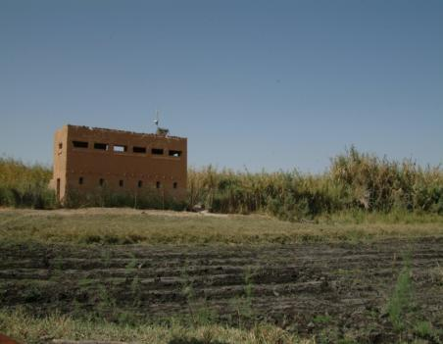
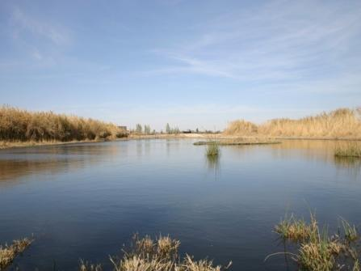
Azraq Wetland 2nd Rehabilitation, 2000-2010
تضمن العمل إنشاء موائل جديدة وتعديل الموائل الموجودة.

Slide 28
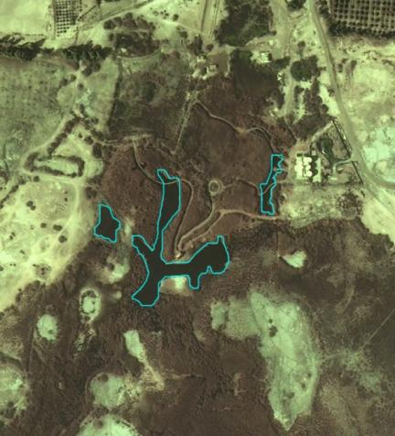
Azraq Wetland 2nd Rehabilitation, 2000-2010
قبل
بعد

Slide 29
Outcome : Azraq 2nd Rehabilitation, 2000-2010
نتائج إعادة التاهيل الثانية 2000-2010
تمت استعادة حوالي 10٪ من الأراضي الرطبة الأصلية بشكل مصطنع.
في عام 2017 ، حصلت الجمعية الملكية لحماية الطبيعة على إدارة محمية الأزرق الرطبة بالكامل ، أي موقع رامسار (حوالي 73 كيلومتر مربع).
لا يزال الطلب على المياه هو التحدي الرئيسي الذي يواجه إدارة منطقة الأزرق الرطبة للسلطة الفلسطينية / موقع رامسار.

Slide 30
ثالث إعادة تأهيل للمحمية 2016-2018 ؟؟

Slide 31
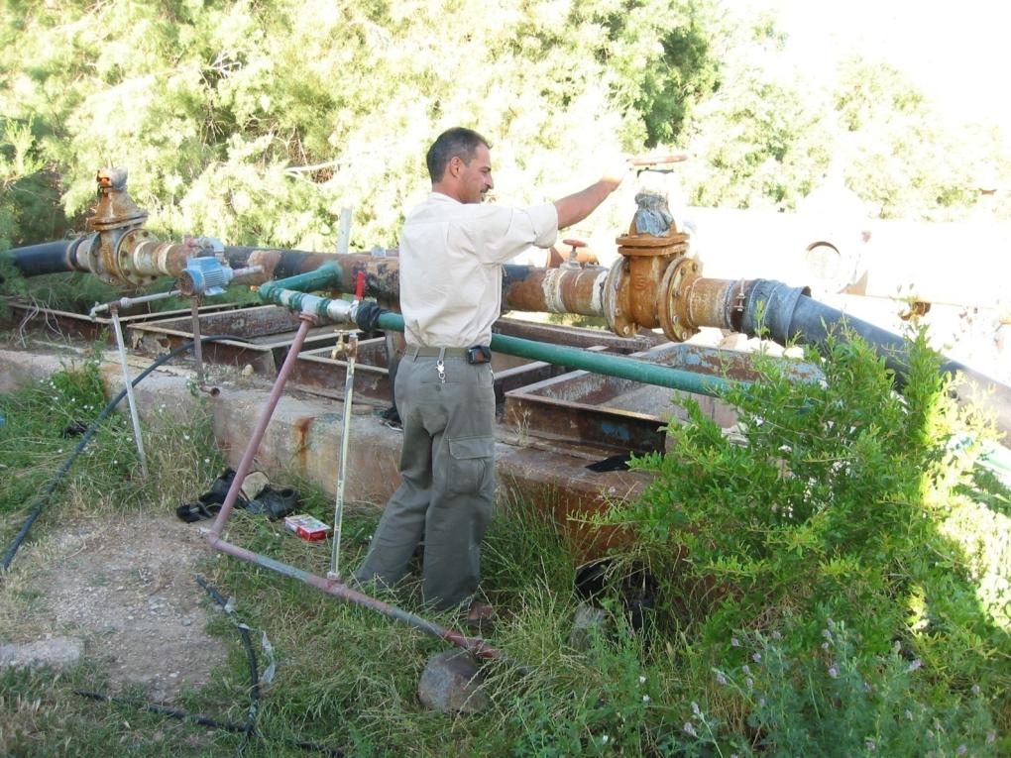
شكرا

